Slide 1
Parkour World
Презинтация

Slide 2
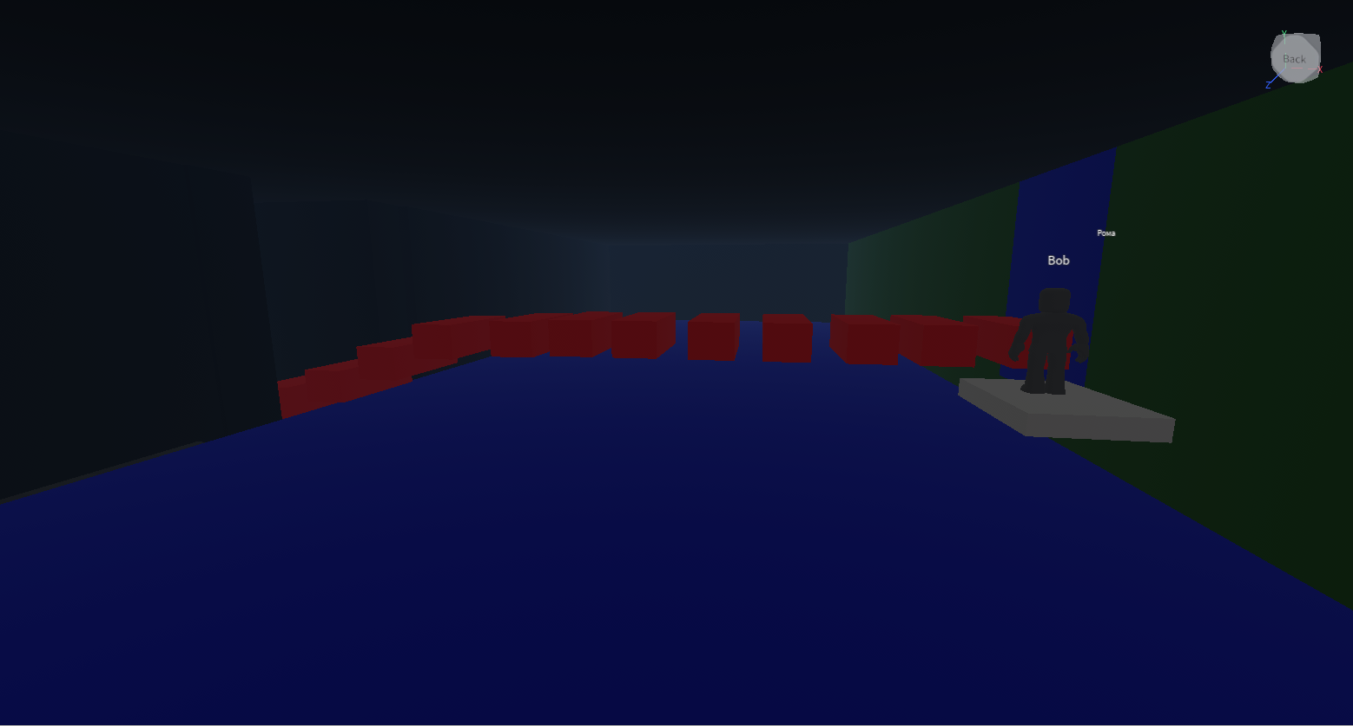
Как появился Parkour World

Slide 3
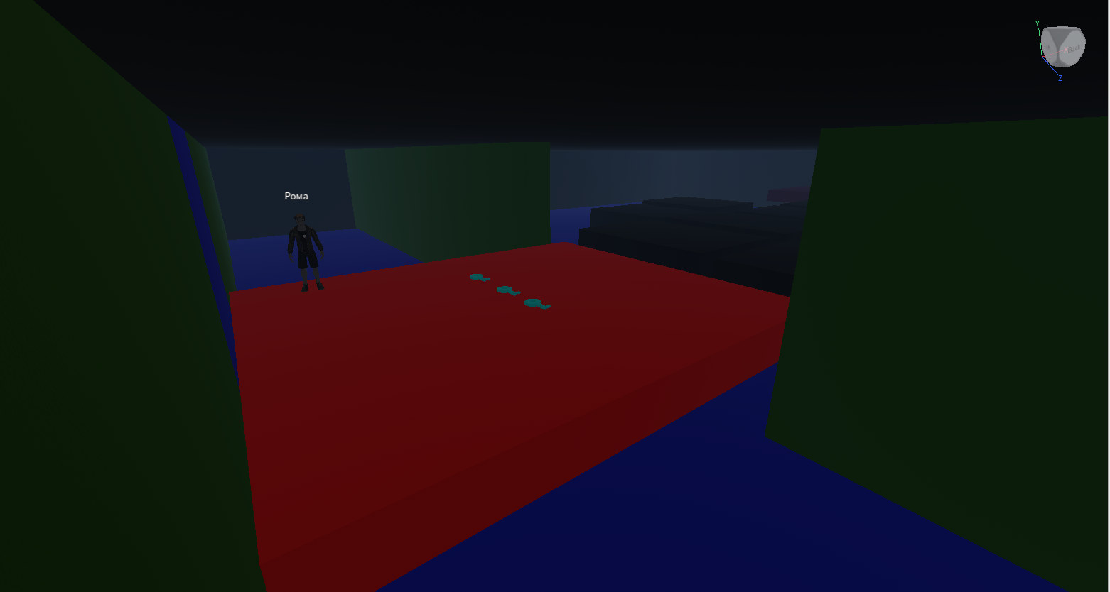
Сколько создавался, на сколько трудно

Slide 4
Сюжет игры, информация
Тебе нужно разобраться кто тебя туда занёс.
Для игры нужно уметь переводить английский язык на русский язык

Slide 5
Что нужно делать
--Здесь тебе нужно пройти все уровни! (каждая дверь)
--Поразговаривать с жителями ( Рома, Bob)
--Подбирать ключи (Синие, красные)
--Для игры нужно знать английский язык (персонаж Bob говорит на
английском языке)

Slide 6
Спасибо за внимание
Конец

